Slide 1
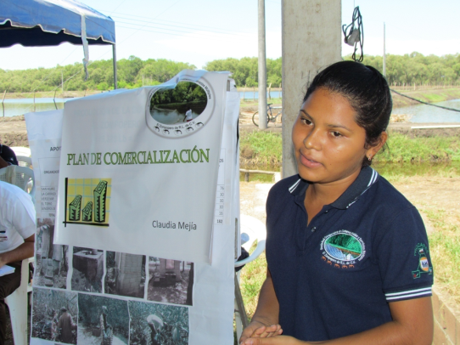
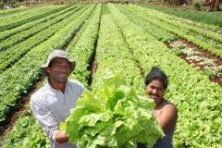
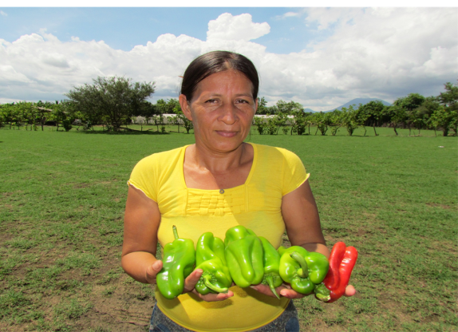
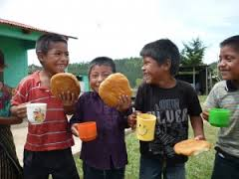
Seminario-Taller Nacional Agricultura y Cambio Climático en El Salvador Desafíos Nacionales y Perspectiva hacia la COP-21 Panel: Perspectivas de la Agricultura en el contexto del cambio climático desde actores no estatales en El Salvador Santa Tecla, 12 de Mayo de 2015

Slide 2
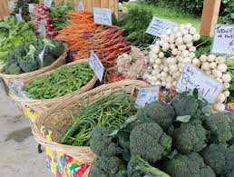
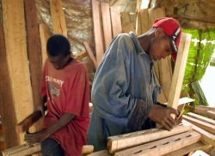
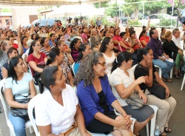
Quien es el FIDA:
El FIDA Es una agencia especializada de las Naciones Unidas, se constituyó como una institución financiera internacional en 1977, para contribuir a erradicar la pobreza y el hambre en las zonas rurales de los países en desarrollo.
El FIDA aborda el problema de la pobreza rural no sólo como financiador, sino también como defensor de pequeños agricultores, ganaderos, pescadores, trabajadores sin tierra, artesanos y miembros de comunidades indígenas que representan el 75 por ciento de los 1 200 millones de personas que viven en condiciones de extrema pobreza en el mundo.
El FIDA trabaja con los gobiernos, donantes bilaterales y multilaterales, organizaciones no gubernamentales, participantes en los proyectos y otros asociados comprometidos con erradicar las causas de la pobreza rural.

Slide 3
FIDA en El Salvador
FIDA trabaja en El Salvador desde 1985
Socios clave: Ministerio de Agricultura y Ganadería, sociedad civil, sector privado y otros organismos del Gobierno.
Hasta 2014 son contabilizados 9 proyectos
Una inversión acumulada de USD260 millones
Beneficiando directamente 138 mil familias
Actualmente cuenta con 3 operaciones: Prodemoro, Prodemor Central (Fondos Españoles) y Amanecer Rural
Participa de 07 proyectos especiales (donaciones)

Slide 4
Temas Estratégicos del FIDA en El Salvador
Medio Ambiente y Cambio Climático
Dialogo de Políticas Publicas
Juventud, Género y Pueblos Indígenas
Acceso a Mercados
Desarrollo Rural Sostenible

Slide 5
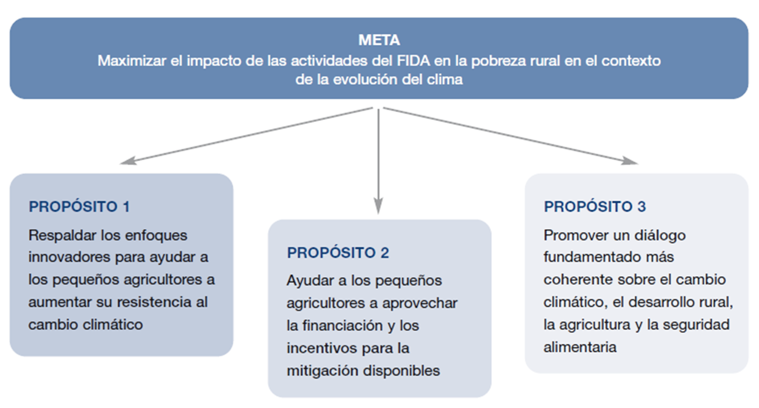
Estrategia del Cambio Climático del FIDA

Slide 6
…estrategia del Cambio Climático
El cambio climático es un asunto intersectorial que está transformando el contexto físico, político y financiero de las operaciones del FIDA. Por eso su principal producto es “conseguir un FIDA mas atento al clima”, abordando 4 temas estratégicos:
1. Operaciones atentas al clima
2. Conocimientos, innovación y promoción atentos al clima
3. Movilización de recursos atentos al clima
4. Organización interna atenta al clima

Slide 7
El FIDA, el Medio Ambiente y el Cambio Climático
El FIDA, promueve un crecimiento agrícola que se integre en los ecosistemas, y ayuda a los pequeños productores a ser mas resistentes a los diferentes efectos del cambio climático.
El FIDA ha puesto en marcha el Programa de Adaptación para la Agricultura en Pequeña Escala (ASAP), es un Programa sobre adaptación al cambio climático, y busca incrementar la capacidad de unos 8 millones de pequeños agricultores, para ampliar sus medios de vida.
El FIDA tiene una cartera de aproximadamente 43 proyectos financiados por el FMAM, para el cambio climático, con un presupuesto de aproximadamente US 179,000 millones (todos ellos asociados a un préstamo FIDA). Los proyectos están mejorando la salud de los ecosistemas frágiles y generando beneficios ambientales globales y locales.

Slide 8
Componentes de la nueva estrategia del FIDA en El Salvador 2015-2019
Desarrollo Rural Sostenible
FORTALECIMIENTO DE LA AGRICULTURA SOSTENIBLE
EMPODERAMIENTO ECONÓMICO DE JÓVENES Y MUJERES RURALES
MEJORÍA DEL LA EFICIENCIA Y DE LA EFICACIA DEL GASTO Y DE LA INVERSIÓN PÚBLICA PARA EL DESARROLLO RURAL
ABORDAJE TERRITORIAL – Priorizando Jóvenes, Mujeres y Pueblos Indígenas

Slide 9
El FIDA, los proyectos y las cuestiones ambientales en El Salvador
Las 3 operaciones actualmente en marcha en El Salvador: Prodemoro, Prodemor Central (Fondos Españoles) y Amanecer Rural, están desarrollando acciones importantes orientadas a la Producción Sustentable, Rehabilitación y Manejo de los Recursos Naturales, como las siguientes:
Fortalecimiento de las capacidades de las organizaciones e instituciones locales (centros de estudios, alcaldías municipales);
Programa de educación ambiental ejecutado con las municipalidades y mancomunidades, en estrecha coordinación con las dependencias del ministerio de educación y el ministerio del medioambiente. Se ha logrado la formación de docentes, hombres y mujeres de las comunidades.

Slide 10
El FIDA, los proyectos y las cuestiones ambientales en El Salvador
Obras de protección de los recursos naturales .
Incidencia para la formulación e implementación de normativas sobre el manejo del medio ambiente, y el agua, en varias alcaldías municipales del oriente del país.
Implementación de tecnologías de conservación de suelos. Entre otras con las cuales se ha contribuido a reducir los riesgos del cambio climático en las zonas de influencia de los proyectos.
Estrategia de País (COSOP) 2015-2019
Para la formulación de la estrategia de país, el estudio medioambiental fue realizado por PRISMA, organización especialista en el tema.

Slide 11
En nombre de FIDA
Muchas gracias!

